Slide 1
Déploiement Module Odoo
CHANAA MOHAMMED
BAHNINI SAAD
ENCADRÉ PAR :
MR. HASSAN BADIR
01

Slide 2
TimeWiki est un moteur de recherche libre et gratuit, qui permettera àn'importe quel internaute de rechercher tout les événements historiquesayant une relation avec les mots recherchés.
DESCRIPTION DE L'APPLICATION
TimeWiki
02

Slide 3
Gestion des employés
Ajout, Suppression et liste des employés
Gestion des employés par départements
Gestion des départements des employés
Gestion du Projet
Gestion des taches
OBJECTIFS
TimeWiki
03

Slide 4
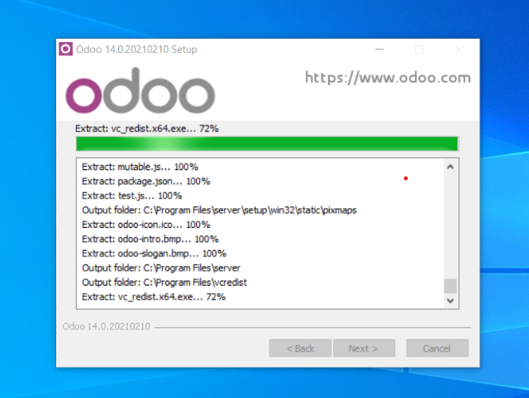
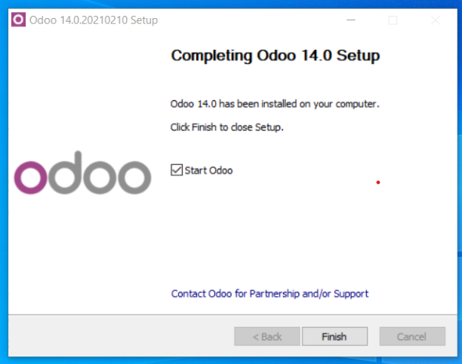
Installation Odoo Sous Windows
On Télécharge le fichier d'installation odoo depuis le lien suivant : https://www.odoo.com/fr_FR/page/download
CREATIVE PORTFOLIO
04

Slide 5
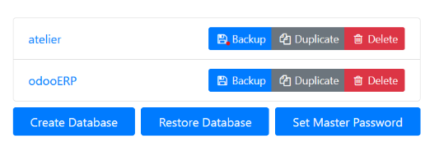
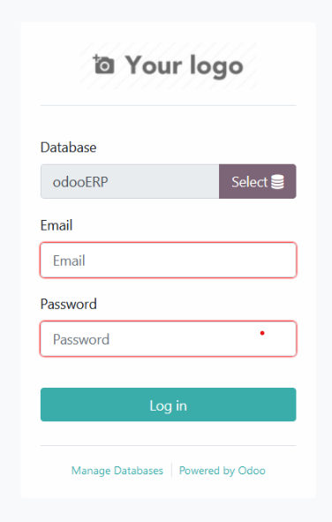
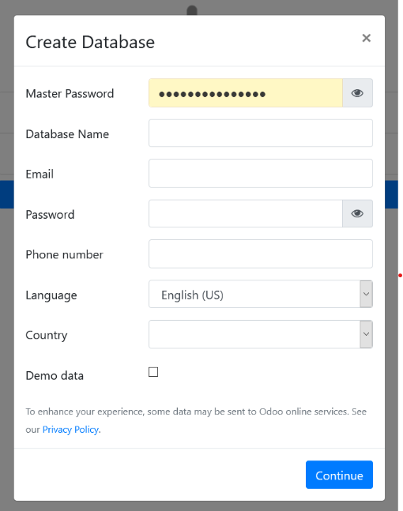
Création utilisateur odoo et base de données PostgreSQL
05

Slide 6
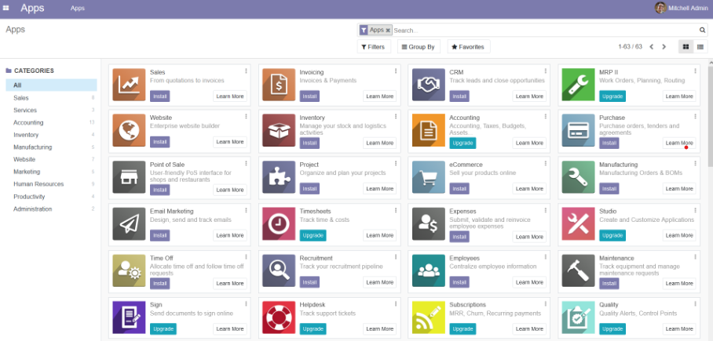
Installation des modules
06

Slide 7
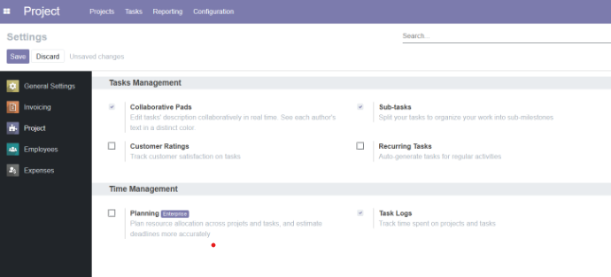
Configuration du module Project Management
Collaborative pads : Le texte est coloré par utilisateur, et le texte en odoo pad est maintenant en Real-time
Sub-tasks :Mes tâches peuvent avoir des sous tâches.
Task Logs:Suivi du temps passé sur les tâches, et les projets.
07

Slide 8
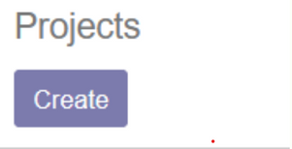
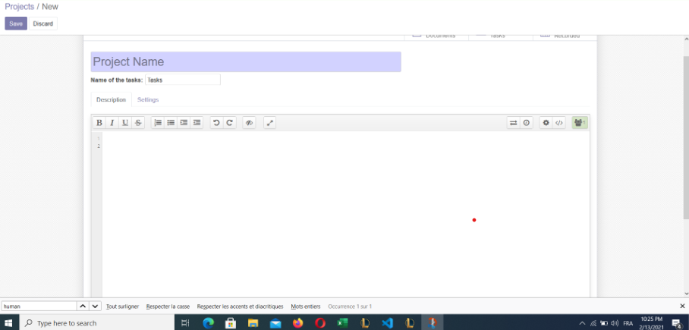
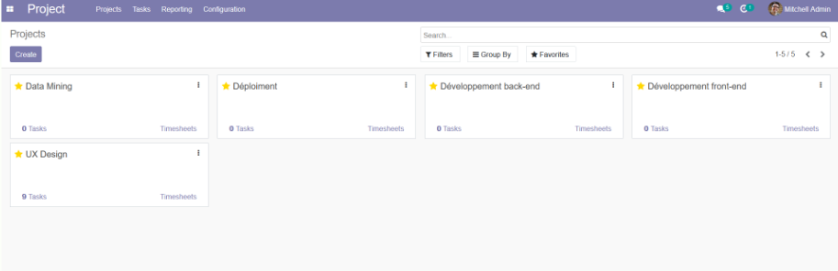
Création d'un projet
On crée tout d'abord les projets ou on va organiser nos taches
08

Slide 9
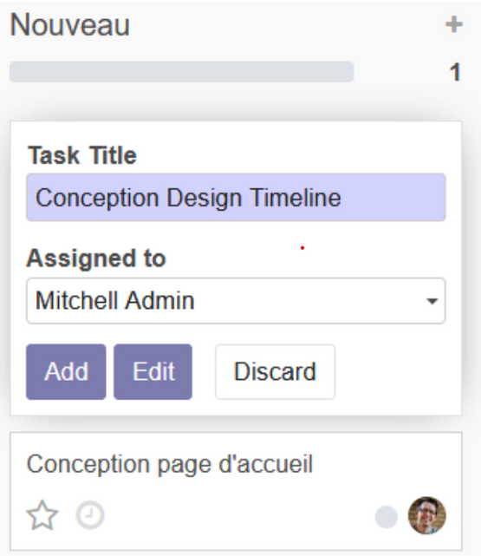
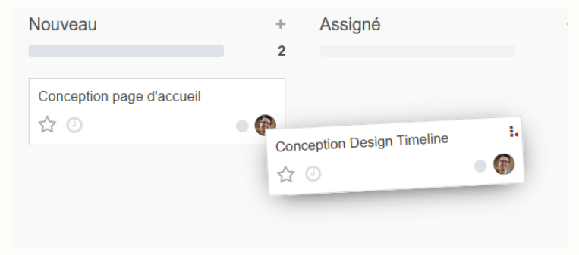
Création des tâches
Pour créer une tache il suffit de choisir le projet ou on veut créer latâche, et la créer sous la colonne ou on veut la créer.
Pour Changer la colonne d'une tache il suffit d'effectuer un drag-and-drop
09

Slide 10
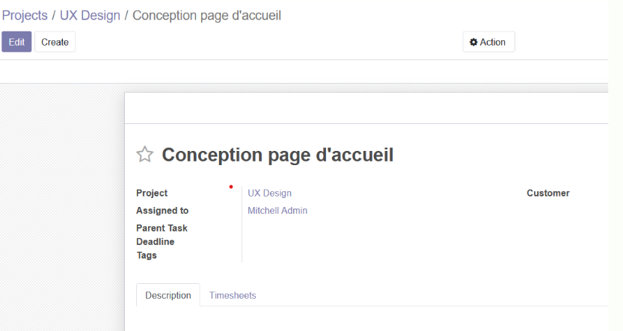
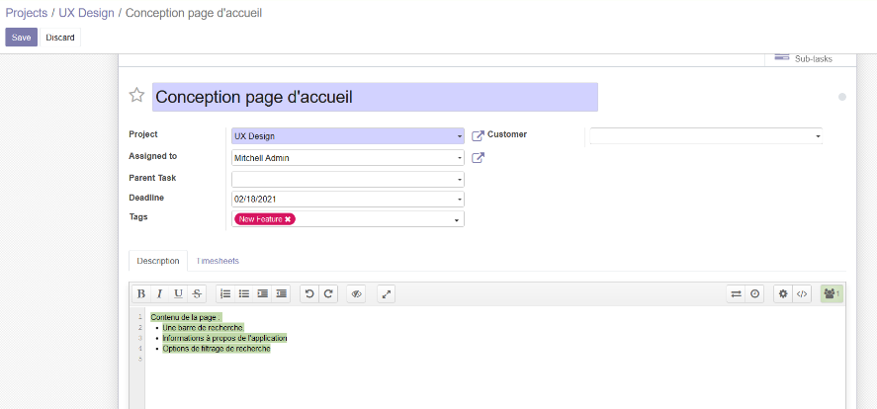
Modification des tâches
On clique sur le bouton edit
On modifie après les options de la tache : (assigned to , deadline ...)
10

Slide 11
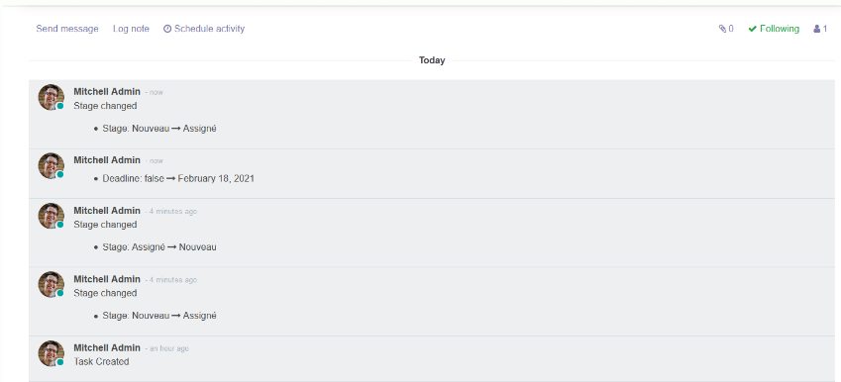
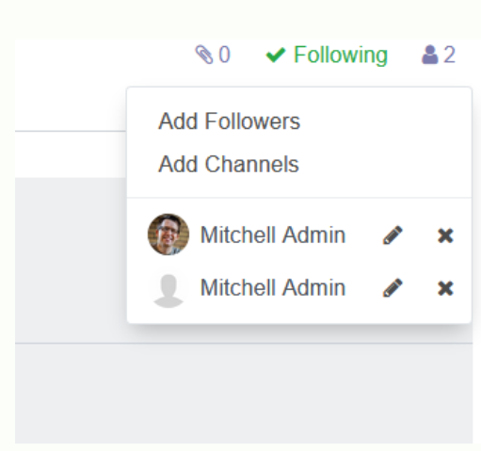
On peut voir après toutes les actions qui sont appliquées a la tache (Logs) en bas de la page de la tache ( en cliquant sur la tache )
Logs: (on peut ajouter des followers a une tâche pour que le membresoit notifié par les modifications de cette tâche).
11

Slide 12
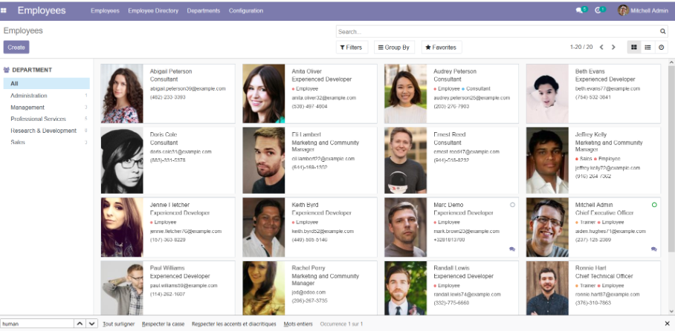
Module des employés
GESTION DES EMPLOYÉS
12

Slide 13
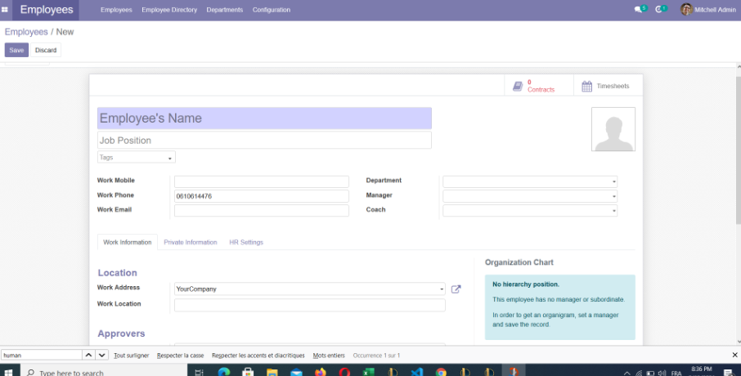
Création d'un employé
13

Slide 14
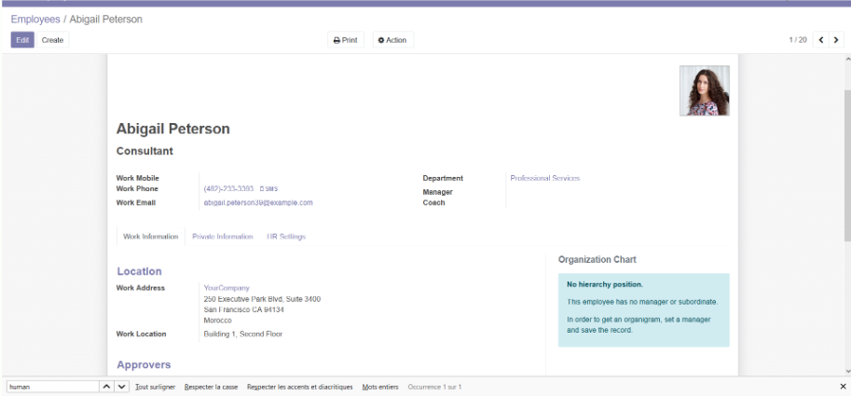
Modification des informations d'un employé
14

Slide 15
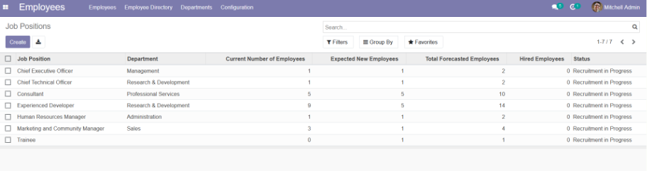
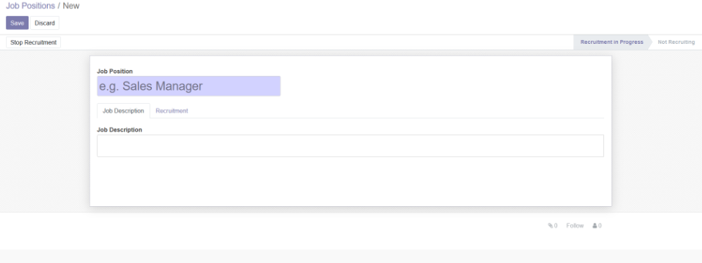
Postes de travail
Création d'un poste de travail
15

Slide 16
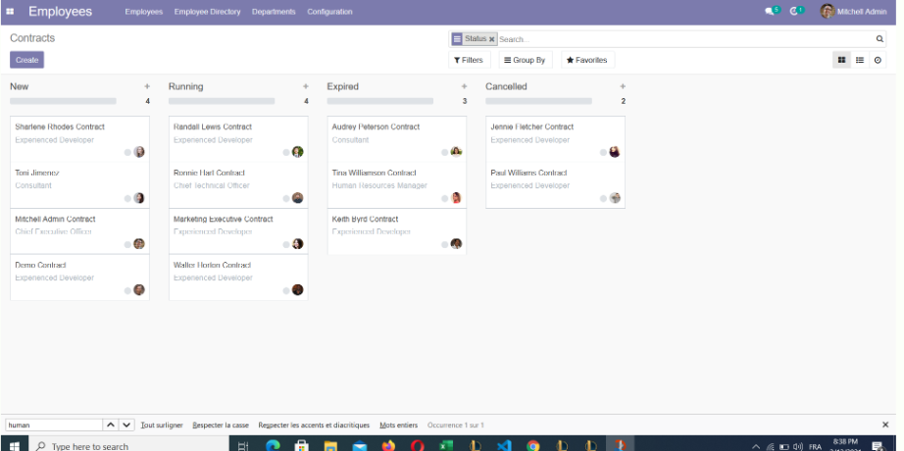
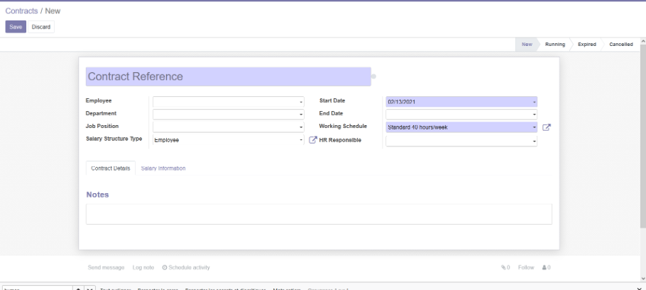
Contrats de travail des
employés
Création d'un contrat de travail
16

Slide 17
Contrats de travail des
employés
Création d'un contrat de travail
17

Slide 18

Problématique
Dans le cadre du projet dev odoo, nous allons créer un module de gestion d’élevés d'une ecole. Pour cela nous aurons besoin de comprendre la structure d'un module odoo, préparer l'environnement de développement, et savoir comment déployer et tester ce module.
l'utilisateur du module doit pouvoir creer , visualiser et modifier les données d'un étudiant quelconque dans le module de gestion d'ecole.le module aura comme nom "Gestion Élevés" et sera déployé et testé sous Odoo.
18
GINF3

Slide 19
Préparation de l'environnement
KALI LINUX
VISUAL STUDIO CODE
DOCKER
Installation sous machine virtuelle ou directement.
Contient les meme avantages et fonctionnalités de Pycharm et il est gratuit et open source.
Utiliser un contenaire qui contient la configuration pour tester et développer le module sous Odoo.

Slide 20
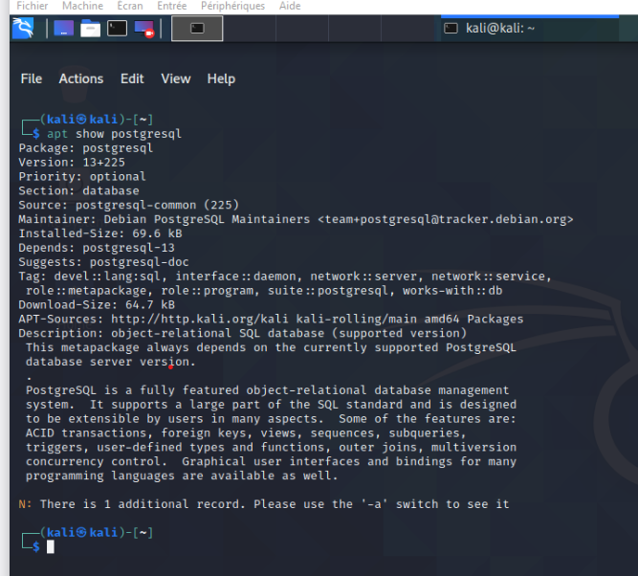
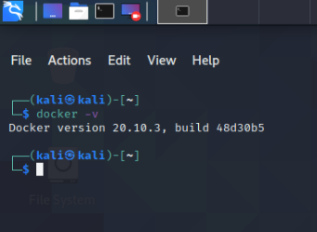
Installation Kali Linux/ Docker et PostgreSql
20

Slide 21
DÉMARRER LE SERVICE BD POSTGRESQL
CRÉER UN UTILISATEUR ODOO
Installation de l'image de docker nécessaire, et configuration de l'accès à PostgreSql
CRÉER UNE BASE DE DONNÉES ODOO13 QUI APPARTIENDRA À ODOO
CRÉER LE FICHIER DES VARIABLES ENV DANS UN DOSSIER ODOO
FAIRE UN PULL DE L'IMAGE
DÉMARRER L'IMAGE AVEC LA CONFIGURATION NÉCESSAIRE
21
GINF3

Slide 22

Autres étapes :
Pour pourvoir connecter Odoo a partir du contenaire utilisé avec la base postgreSQL , nous devons normalement démarrer le service via linux et exposer l'ip vers docker.
Cette démarche est facile à implémenter sous windows et mac via l'addition d'un paramètre dans le fichier ENV: DB_HOST=host.docker.internal
GINF3
22

Slide 23
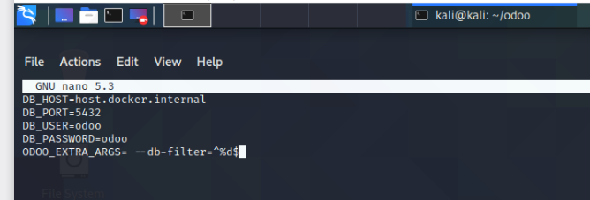
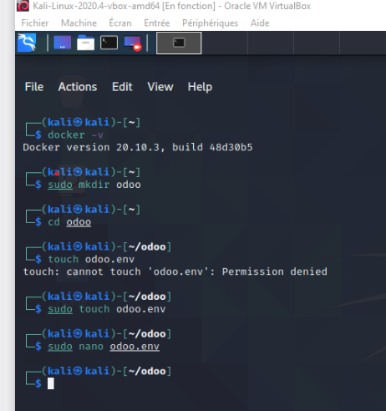
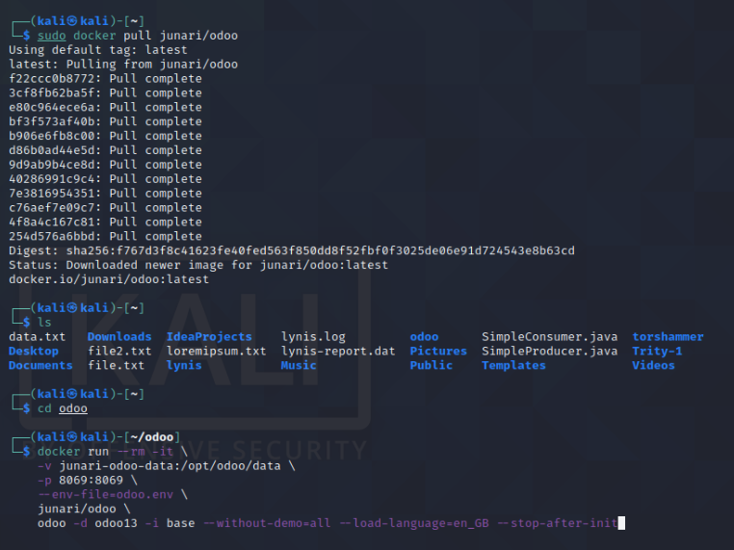
Visualisation
GINF3
23

Slide 24
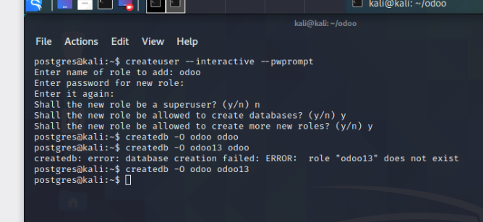
Visualisation
GINF3
24

Slide 25
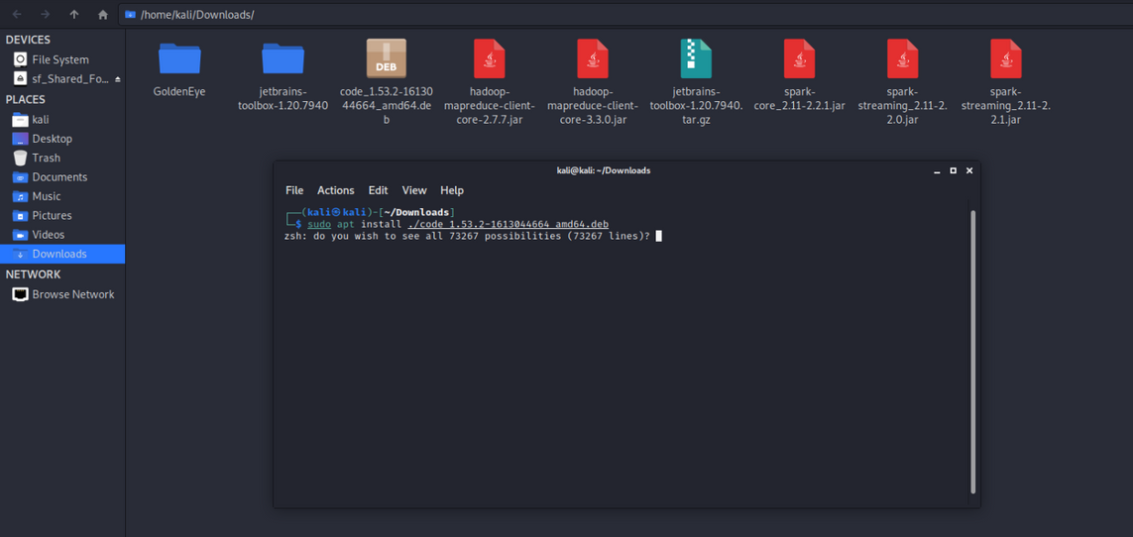
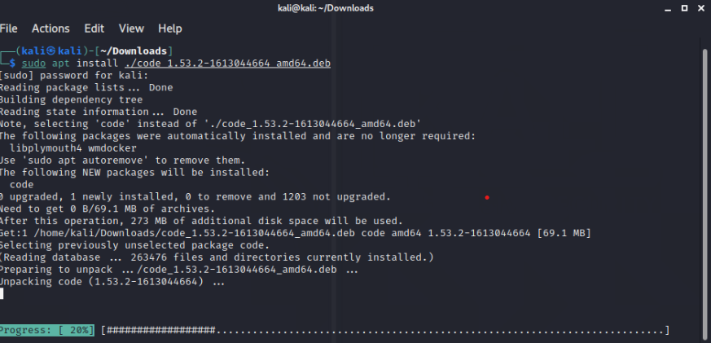
Installation Visual Studio Code
GINF3
25

Slide 26
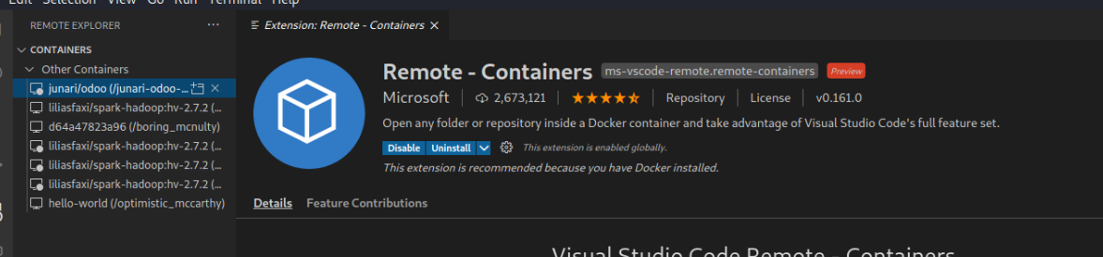
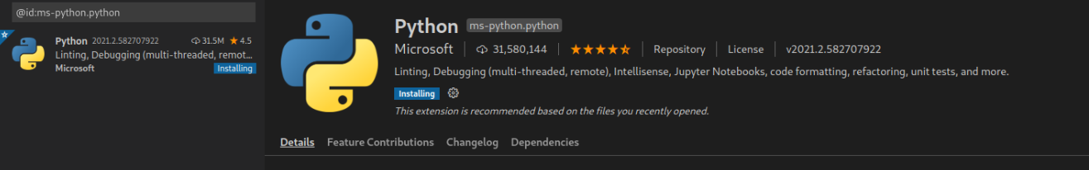
Installation plugin module container/ Python sur VS Code
GINF3
26

Slide 27
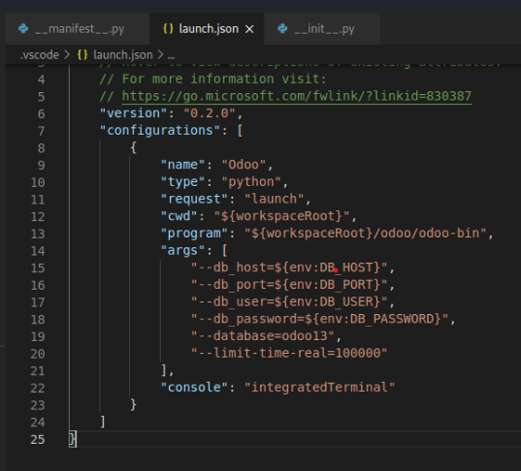
Configuration launch.json pour l'exécution d'odoo
27

Slide 28
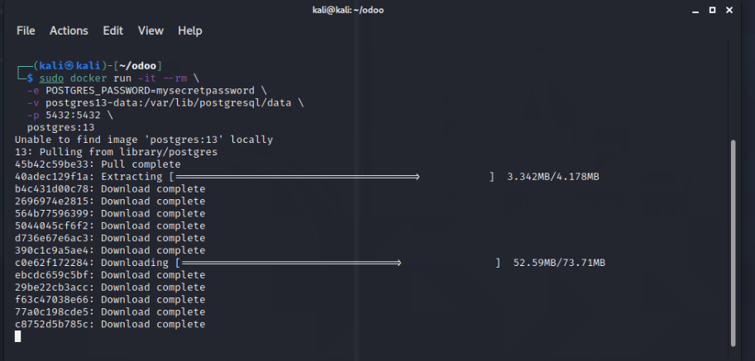
Démarrage du service de PostgreSQL
28

Slide 29
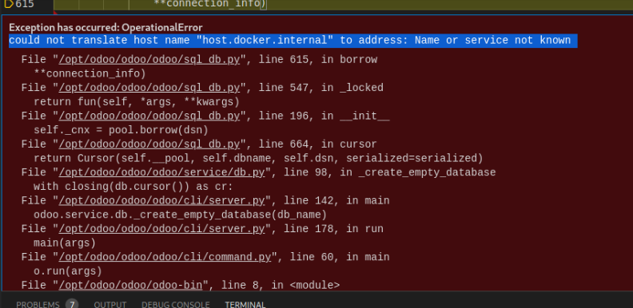
Erreur car il faut créer un utilisateur odoo avec le mot de passe spécifié dans le fichier env
29

Slide 30
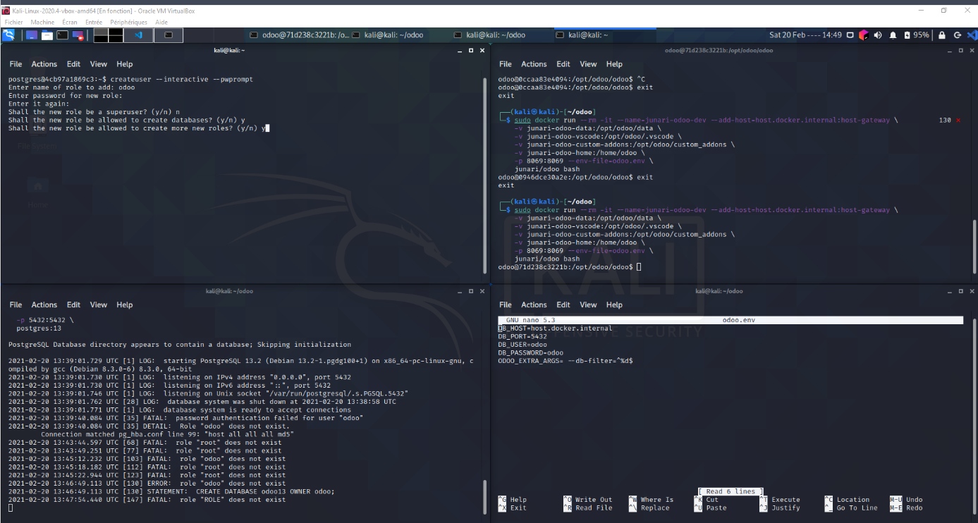
initialisation du service postgresql / création du rôle / user /BD et démarrage du contenaire du dev Odoo avec la nouvelle configuration
30

Slide 31
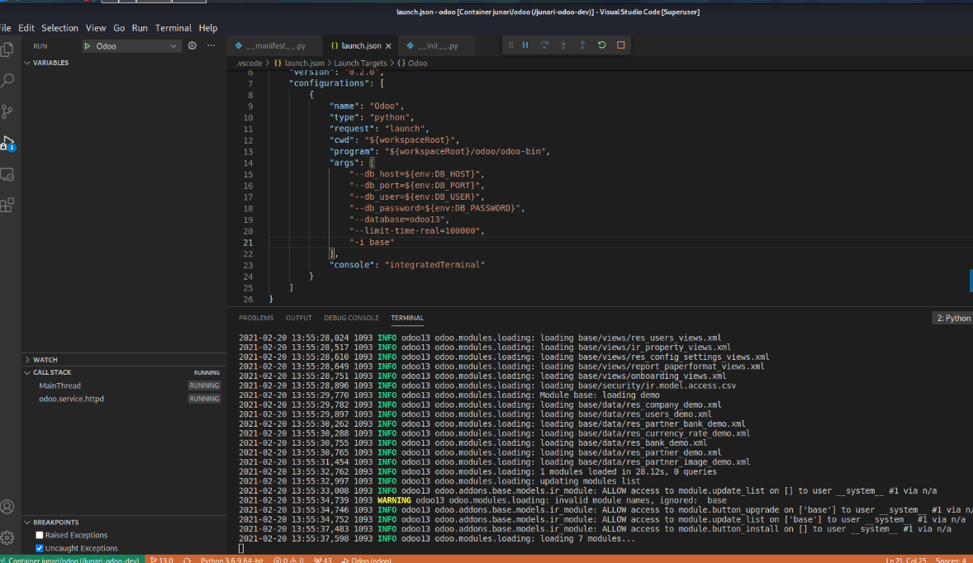
Odoo peut maintenant accéder à la base dedonnées
31

Slide 32

Création d'un module Test
La méthode de création du module de test "Contact Widget Module " sera expliqué dans la création de notre propre module, nous allons mentionner les fichiers requis avec détails après, pour le moment on se contentera de visualiser le module de test qu'on a crée pour pouvoir clôturer le Setup de notre environnement de travail.Visual Studio code est intégré, notre environnement fonctionne, et on peut y accéder via : http://localhost:8069 par défaut, le nom d'utilisateur et le mdp dans notre contenaire est admin / admin.
32

Slide 33
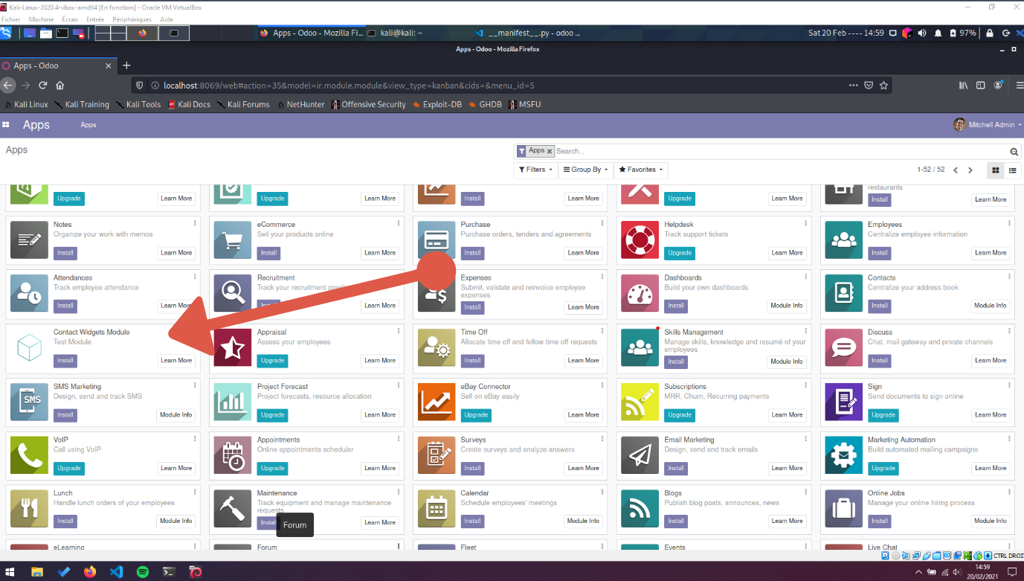
Module Test Contact Widgets Module
Le module est là ! notre environnement de dev fonctionne Proprement maintenant
33

Slide 34
DÉVELOPPEMENT DU MODULE
Pour entamer cette partie, nous allons tout d'abord commencer par la spécification de la structure des modules Odoo, et pour ne pas alourdir le contenu du rapport , nous allons nous contenter de mentionner les bases, une spécification détaillé des composantes du module se trouve ici :
HTTPS://WWW.ODOO.COM/DOCUMENTATION/14.0/HOWTOS/BACKEND.HTML
34

Slide 35
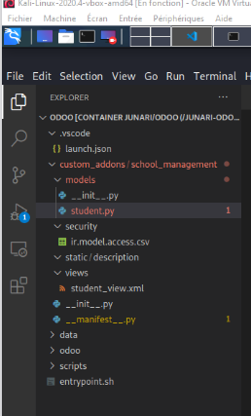
STRUCTURE DU PROJET
35

Slide 36
Dans ce fichier, nous devons importer, ou enregistrer ou même vous pouvez dire initialiser deux éléments. Tout d'abord, vous pouvez spécifier des répertoires contenant des fichiers python que nous avons utilisés dans le module Odoo. Deuxièmement, spécifie les fichiers python qui existent directement dans le module Odoo (à l'exception des dossiers).
FICHIER INIT.PY
36

Slide 37
Chaque module Odoo doit avoir un fichier __manifest__.py avecprécisément ce nom à la racine du module. Le fichier manifestedécrit les informations essentielles sur votre module. Par exemple, lenom du module et de nombreux autres champs facultatifs que vouspouvez spécifier. Vous pouvez déclarer les champs suivants:
Nom - Nom du module
description - Brève description du module
version - Spécifiez la version du module
license - Spécifiez la licence de distribution du moduleauthor - Nom de l'auteur du module
site Web - URL du site Web de l'auteur du module
category - Spécifiez le nom de la catégorie.
dépend - Spécifie une liste de modules qui s'installent en premier avant d'installer le module.
data - Liste des fichiers de données qui sont toujours installés ou mis à jour avec le module.
demo - Liste des fichiers de données qui sont installés ou mis à jour en mode de démonstration actif.
FICHIER MANIFEST.PY
37

Slide 38
Le répertoire Models contient tous vos fichiers python (.py).lesfichiers contiennent des modèles que vous créez ou héritez demodèles existants et logique métier.
DOSSIER MODELS
Ce répertoire contient tous vos fichiers .xml dans lesquels vousstockez votre vue Kanban, vue formulaire, menu, action, modèleQweb et bien d'autres.
DOSSIER VUES
38
PS: On a pas voulu expliquer le code en détail parcequ'il sagit d'un code simple

Slide 39
Ce répertoire contient les fichiers .py. Le contrôleur est une classedérivée de la classe de base. Toutes les demandes sont traitéesdepuis les navigateurs et transmises au serveur. C'est comme unpont intermédiaire pour communiquer entre les modèles et les vues.
CONTROLEURS
Ce répertoire contient la description et src deux sous-répertoires.description: Ce répertoire contient une icon.pngfichier qui représente l'icône du module dans la liste desapplications. Et un autre, Le fichier index.html contient ladocumentation du module. Cela donnera des informations sur lafonctionnalité du module avec une capture d'écran.
DOSSIER STATIC
39
PS: On a pas voulu expliquer le code en détail parcequ'il sagit d'un code simple

Slide 40
(non utilisé sur ce module)
Les fichiers .xml de contenu de ce répertoire contiennent des données prédéfinies. Par exemple, les comtés, les états nomment les données. Les fichiers de données se chargent toujours au momentde l'installation du module.
DATA
Ce dossier contient deux fichiers. Fichier de contrôle d'accès etfichier de règles d'enregistrement.Contrôle d'accès: spécifie les droits d'accès des modèles. Parconséquent, vous devez créer un fichier ir.model.access.csv quidétient les droits d'accès aux modèles.Règles d'enregistrement: Fondamentalement, les règlesd'enregistrement sont des conditions. Cela doit être satisfait poureffectuer des opérations telles que créer, mettre à jour à autorisé. Ilest appliqué enregistrement par enregistrement après l'applicationdu contrôle d'accès. Par conséquent, vous devez créer un fichiersecurity.xml contenant les règles d'enregistrement.
SECURITY
40

Slide 41
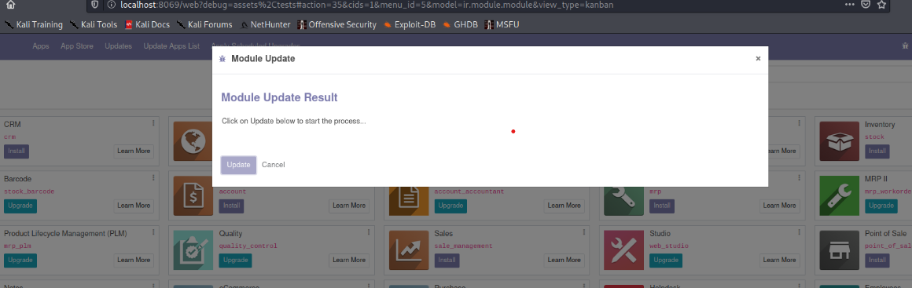
VISUALISATION DU MODULE
POUR POUVOIR VISUALISER LE MODULE , NOUS DEVONS ACTIVER LEDEBUG MODE DANS ODOO, PUIS FAIRE UN "UPDATE APP LIST"
41

Slide 42
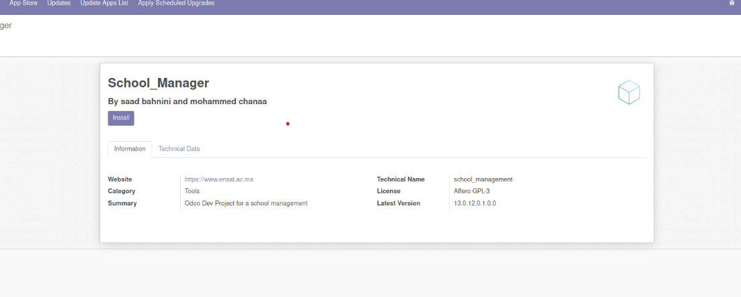
VISUALISATION DU MODULE
42

Slide 43
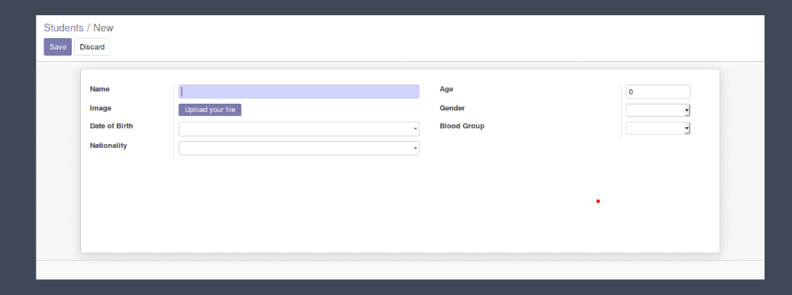
VISUALISATION DU MODULE
43

Slide 44
Merci Beaucoup pour Votre Attention
EMAIL
chanaa.projects@gmail.com
saad.bah.01@gmail.com
GINF3

